Slide 1
GENERANDO CONCIENCIA EN LA FORMACIÓN PARA LA VIDA
PROYECTO TRANSVERSAL EDUCATIVO PERIODO 2014
COLEGIO RAFAEL MARIA CARRASQUILLA
NANCY CARDENAS 084651052013
GISSELE ZUBIETA 084651462013
DORIS BARAJAS PARADA
SEMINARIO PERMANENTE PARA LA AUTOFORMACIÓN
CREAD TUNAL

Slide 2
INTRODUCCIÓN
INTRODUCCIÓN
LAS ENTIDADES EDUCATIVAS REQUIEREN ESTRATEGIAS INNOVADORAS Y EFECTIVAS
PEI
BIENESTAR INSTITUCIONAL
FORTALECIMIENTO DE RECURSOS
EMPODERAMIENTO ACTITUDINAL
UNIDAD BASICA
ESTRATEGIAS DE TRABAJO
TALLERES DE PADRES
SEMINARIOS DIRIGIDOS
TALLERES DE CONCIENTIZACIÓN
AMBITO ECOLOGICO
AMBITO PSICOLOGICO

Slide 3
OBJETIVOS
crear conciencia ambiental en la comunidad educativa con el fin de aportar al cuidado de nuestro medio ambiente.
Desarrollar en los padres de familia herramientas conceptuales y actitudinales, que permitan el manejo adecuado de situaciones percibidas , demandantes o amenazantes en el núcleo familiar.
Posibilitar a padres de familia y participantes de los seminarios un espacio de diálogo, Y aprendizaje de temáticas medioambientales

Slide 4
OBJETIVO A LARGO PLAZO
Desarrollar actitudes proactivas en padres, alumnos y docentes, en la creación de estrategias para la preservación del medio ambiente que fortalezcan las debilidades institucionales y de la comunidad, facilitando la creación de una cultura de bienestar colectivo y siendo productivos a nivel social y cultural.

Slide 5
GENERANDO CONCIENCIA AMBIENTAL
Toma de conciencia
Toma de conciencia
Actitudes
Aptitudes
Aptitudes
Participación

Slide 6
TEMATICAS
MEDIO AMBIENTE
CONTAMINACION
AUDITIVA
EL PLANETA ES NUESTRO HOGAR
CALENTAMIENTO GLOBAL
EL AGUA Y NOSOTROS
LA BASURA Y YO
COMO RECICLAMOS
CONTAMINACION VISUAL
RESCATANDO EL PLANETA

Slide 7
CREEMOS EMPRESA
ECO-EMPRENDE
ARTE-RECICLADO
CULTIVOS HIDROPO
NICOS
RECICLANDO ,AMBIENTE AUTOSOSTENIBLE

Slide 8
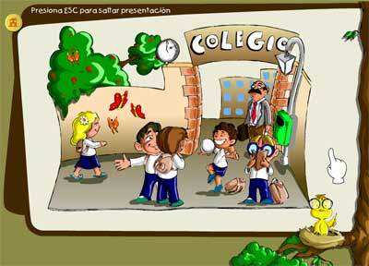
PARTICIPANTES
Padres de Familia de los estudiantes Colegio Rafael Mari Carrasquilla
LOGÍSTICA
Desarrollo de actividades lúdicas y dinámicas, incorporando estrategias reflexivas y argumentativas implementando una metodología de enseñanza –aprendizaje a partir de un proceso de aprender a aprender, autodirigido con análisis crítico transfiriendo los saberes a contextos reales y generando propuestas personales que construyan en los participantes una perspectiva actual, ética y sencilla de aplicar
TIEMPO DE EJECUCIÓN
Se estima una duración por seminario de 75 minutos aproximadamente.

Slide 9
INDICADORES DE LOGRO
Adquisición de conocimiento para generar una economía auto-sostenible
Fortalecimiento de redes de apoyo a nivel familiar e institucional, promoviendo herramientas de cohesión y aprovechamiento de recursos.
Disminución significativa del mal uso del medio ambiente, preservando un mundo natural.

Slide 10
INDICADORES DE LOGRO
Empoderamiento actitudinal y comportamental frente a la implementación de una cultura institucional basada en paradigmas éticos y morales.
construcción de una sociedad eco ambiental con sentido de pertenencia hacia los recursos naturales ya q son nuestra fuente de vida.
Reforzamiento de esquemas de sentido de pertenecía frente a la institución.

Slide 11
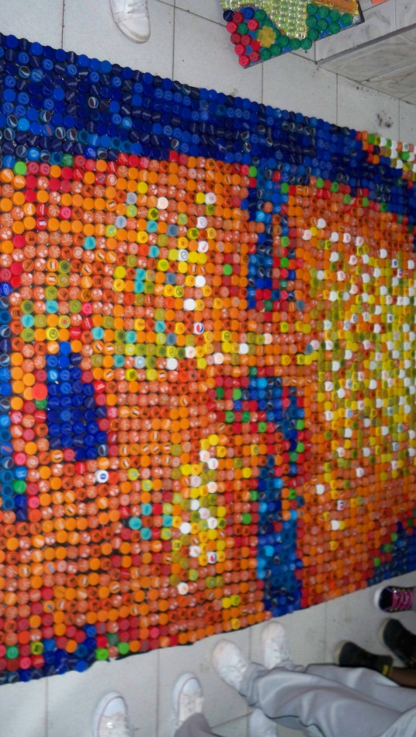
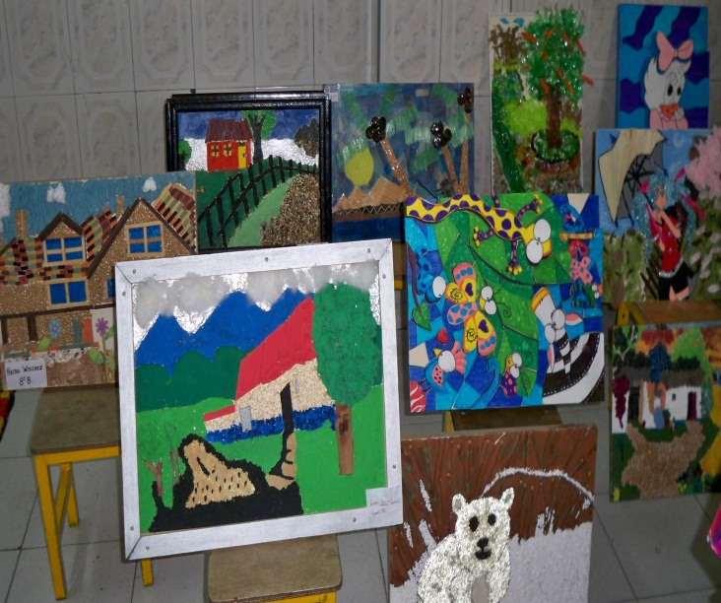
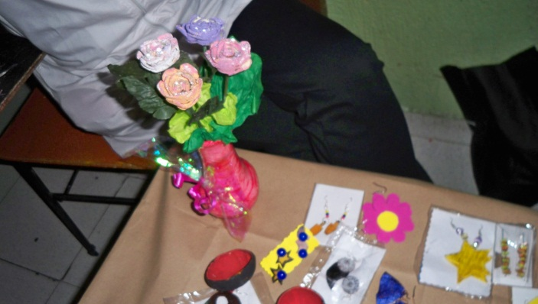
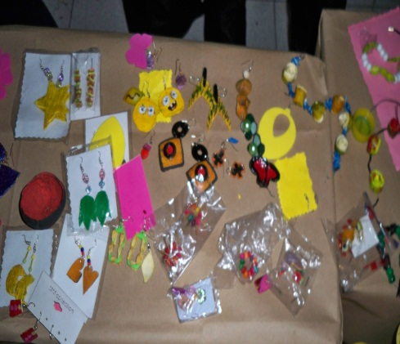
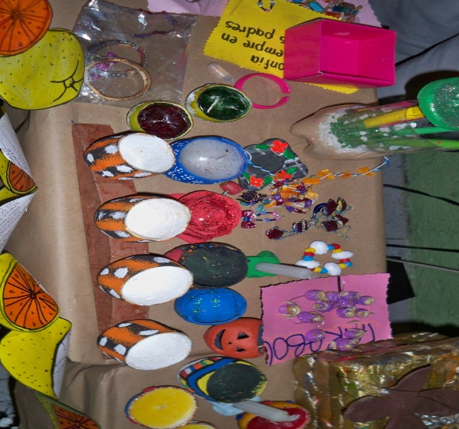
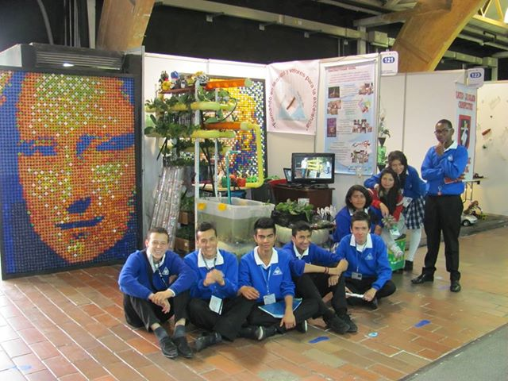
EVIDENCIAS

